Slide 1

Aprendizado de Máquina
Introdução
INTELIGÊNCIA ARTIFICIAL
APRENDIZADO DE MÁQUINA
APRENDIZADO PROFUNDO
Prof. Sérgio Ricardo Rota pf0112@fiap.com.br www.fiap.com.br

Slide 2
Inteligência Artificial (IA)
Inteligência Artificial (IA) (AI – Artificial Intelligence) é um campo da ciência da computação relacionado ao desenvolvimento de sistemas computacionais capazes de reproduzir o comportamento humano na tomada de decisões e na realização de tarefas – das mais simples às mais complexas.
A IA é capaz de aprender com os dados e melhorar sua precisão ao longo do tempo, tornando-se cada vez mais eficiente e precisa.
2

Slide 3
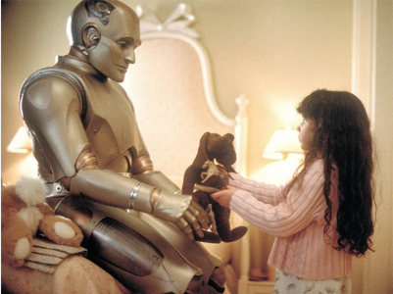
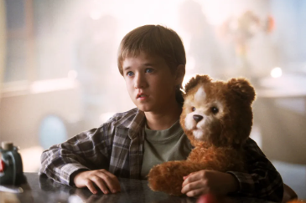
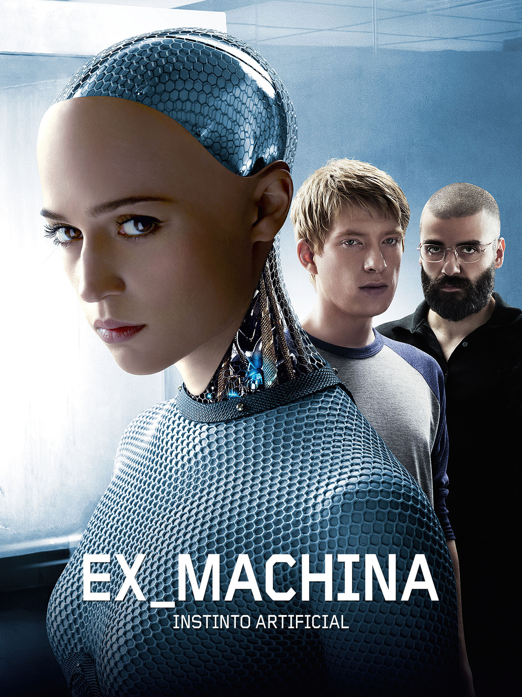
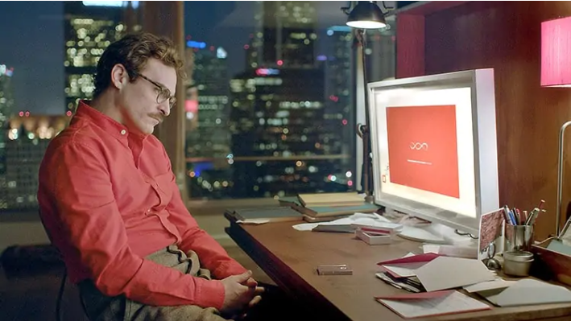
A.I. – Inteligência Artificial
Homem Bicentenário
Ela
3

Slide 4
Teste de Turing
O Teste de Turing testa a capacidade de um computador exibir comportamento inteligente, equivalente ao de um ser humano, ou indistinguível deste.
4

Slide 5
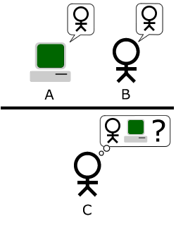
Teste de Turing
5

Slide 6
Teste de Turing
O teste foi proposto por Alan Turing, em 1950, no artigo “Computing Machinery and Intelligence”, que começa com as palavras: “Eu proponho considerar a questão ‘As máquinas podem pensar?’”. Como “pensar” é difícil de definir, Turing preferiu substituir a pergunta por “Há como imaginar um computador digital que faria bem o ‘jogo da imitação?’”.
6

Slide 7
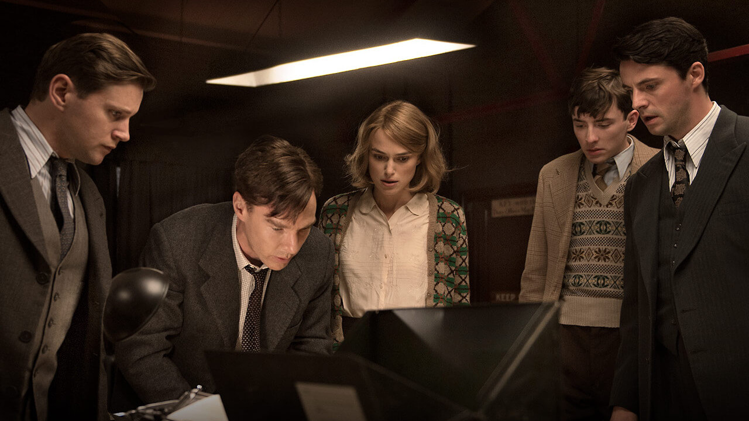
Teste de Turing
Cena do filme “The Imitation Game”.
7

Slide 8
Aplicações de IA
Aplicações de IA incluem mecanismos de busca na Web (Google Search), sistemas de recomendação (YouTube, Amazon e Netflix), assistentes virtuais (Alexa), veículos autônomos (Tesla), ferramentas generativas e criativas (ChatGPT, Gemini e Copilot) e jogos de estratégia (xadrez). No entanto, muitas aplicações de IA não são reconhecidas como tal, pois já se tornaram comuns no dia a dia das pessoas; como, por exemplo, reconhecimento óptico de caracteres (OCR – Optical Character Recognition), transformando dados não estruturados em dados estruturados.
8

Slide 9
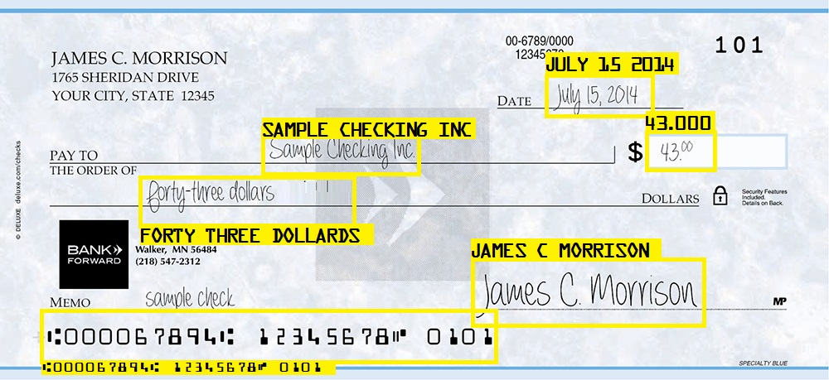
Aplicações de IA
• OCR: Optical Character Recognition (Reconhecimento Óptico de Caracteres), é uma tecnologia para reconhecer caracteres a partir de um arquivo de imagem ou mapa de bits sejam eles escaneados, escritos à mão, datilografados ou impressos.
• ICR: Intelligent Character Recognition (Reconhecimento Inteligente de Caracteres) é uma versão superior da tecnologia OCR, especificamente, um sistema de reconhecimento de escrita à mão, que permite que as fontes e estilos diferentes de escritas à mão serão aprendidas pelo computador durante o processamento, para melhorar os níveis de precisão e reconhecimento.
9

Slide 10
Aprendizado de Máquina
Aprendizado de Máquina (Machine Learning) é uma subárea da inteligência artificial que se concentra no uso de dados e algoritmos para imitar a maneira como os seres humanos aprendem, melhorando gradualmente sua precisão.
10

Slide 11
Aprendizado de Máquina
Inteligência Artificial
Aprendizado de Máquina
11

Slide 12
Aprendizado de Máquina
Arthur Samuel começou seus experimentos com aprendizado de máquina na década de 1950, enquanto trabalhava na IBM. Ele queria ver se um computador poderia aprender a jogar damas e melhorar ao longo do tempo, sem que precisasse ser reprogramado a cada nova jogada.
12

Slide 13
Aprendizado de Máquina
À medida que jogava mais e mais partidas, o sistema armazenava informações sobre o que resultava em vitórias e o que não resultava em vitórias, aprimorando sua estratégia com base nas partidas anteriores.
Esta abordagem de aprendizado a partir de dados é o que atualmente conhecemos como aprendizado de máquina.
13

Slide 14
Aprendizado de Máquina
Em 1959, Arthur Samuel publicou o artigo “Some Studies in Machine Learning Using the Game of Checkers” no IBM Journal of Research and Development, criando o termo “machine learning”.
“A essência do aprendizado de máquina é ensinar as máquinas a aprender com a experiência e melhorar continuamente.” – Arthur Samuel, 1959.
14

Slide 15
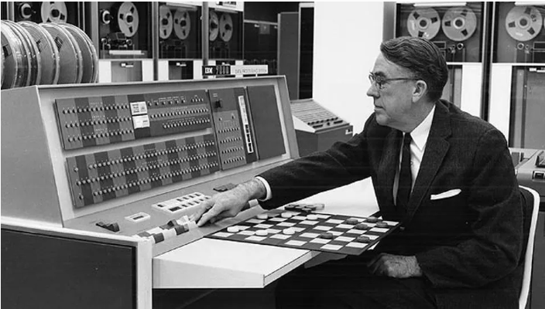
Aprendizado de Máquina
Arthur Samuel desenvolvendo o programa Checkers para jogar no IBM 701 (24/02/1956).

Slide 16
Aprendizado de Máquina
“O aprendizado de máquina é uma das principais subáreas da inteligência artificial, e é composto por uma coleção de métodos matemáticos baseados na teoria estatística que permite aos computadores automatizar tarefas com base na descoberta sistemática de padrões nos conjuntos de dados disponíveis ou em experiências.” (Ethem Alpaydin)
16

Slide 17
Aprendizado Profundo
Aprendizado Profundo (Deep Learning) é um subconjunto do aprendizado de máquina que utiliza redes neurais para simular o comportamento do cérebro humano. Estas redes neurais são capazes de aprender com grandes quantidades de dados, permitindo a realização de tarefas analíticas sem intervenção humana.
17

Slide 18
Aprendizado Profundo
Inteligência Artificial
Aprendizado
de Máquina
Aprendizado
Profundo
18

Slide 19
Aprendizado Profundo
O aprendizado profundo é capaz de processar dados não estruturados, como texto e imagens, eliminando parte do pré-processamento de dados que normalmente está envolvido com o aprendizado de máquina. A tecnologia de aprendizado profundo está por trás de produtos e serviços do dia a dia, como assistentes digitais, controles ativados por voz e detecção de fraudes em compras com cartões de crédito.
19

